Slide 1
РЫНОК И РЫНОЧНЫЙ МЕХАНИЗМ, СПРОС И ПРЕДЛОЖЕНИЕ

Slide 2
ПЛАН ИЗУЧЕНИЯ ТЕМЫ:
РЫНОК, КАК САМОРЕГУЛИРУЮЩАЯСЯ СИСТЕМА ОРГАНИЗАЦИИ ХОЗЯЙСТВЕННОЙ ДЕЯТЕЛЬНОСТИ.
ПРИЗНАКИ РЫНОЧНОЙ ЭКОНОМИКИ:
право частной собственности;
экономическая свобода;
конкуренция.
УЧАСТНИКИ РЫНКА – ПРОИЗВОДИТЕЛЬ И ПОТРЕБИТЕЛЬ.
ОСНОВНЫЕ ФУНКЦИИ РЫНКА (посредническая; ценообразующая; информационная; регулирующая; санирующая).
ВИДЫ РЫНКОВ:
товаров и услуг;
капиталов;
труда;
валютный и пр.
СПРОС И ПРЕДЛОЖЕНИЕ – КЛЮЧЕВЫЕ ПОНЯТИЯ РЫНОЧНОЙ ЭКОНОМИКИ.
ЦЕНОВЫЕ И НЕЦЕНОВЫЕ ФАКТОРЫ ФОРМИРОВАНИЯ СПРОСА И ПРЕДЛОЖЕНИЯ.
ЗАКОН РЫНОЧНОГО РАВНОВЕСИЯ. РАВНОВЕСНАЯ ЦЕНА.

Slide 3
РЫНОЧНЫЕ ОТНОШЕНИЯ В ЭКОНОМИКЕ
РЕСУРСЫ
(ограничены)
ПОТРЕБНОСТИ ЛЮДЕЙ
(безграничны)
ГЛАВНЫЕ ВОПРОСЫ ЭКОНОМИКИ:
ЧТО ПРОИЗВОДИТЬ?
(как определить приоритеты в удовлетворении потребностей, какие товары и в каком количестве производить?)
ЭКОНОМИЧЕСКАЯ СИСТЕМА
КАК ПРОИЗВОДИТЬ?
(какие доступные ресурсы привлечь и наиболее эффективно использовать, как организовать производство?)
ДЛЯ КОГО ПРОИЗВОДИТЬ?
(как распределить произведенные товары, кто их получит?)

Slide 4
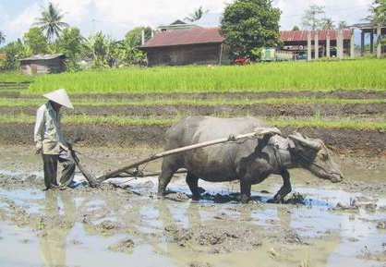
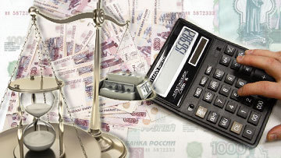
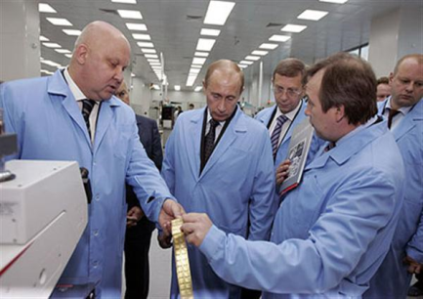
ЭКОНОМИЧЕСКИЕ СИСТЕМЫ
В традиционной экономике
Вопросы, какие товары и услуги и для кого и каким образом производить, решаются на основе традиций
В командной экономике
Все решения по вопросам производства и распределения принимаются центральными (государственными) органами.
В рыночной экономике
Что? Для кого? Как? Производить решает производитель, ориентируясь на соотношение спроса и предложения.
Во многих странах существует смешанная экономика.

Slide 5
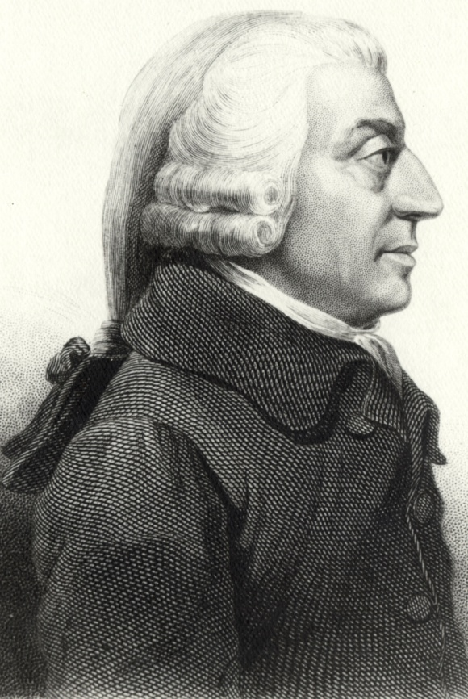
ЭКОНОМИЧЕСКИЕ ТЕОРИИ
КАК ГОСУДАРСТВО БОГАТЕЕТ
сельское хозяйство и промышленность являются источниками богатства государства (а не только внешняя торговля);
свобода торговли и конкуренция;
стремление предпринимателя к личной выгоде обеспечивает богатство, благополучие и развитие как отдельного человека, так и общества в целом.
СФОРМУЛИРОВАЛ
ЗАКОНЫ ФУНКЦИОНИРОВАНИЯ СВОБОДНОГО РЫНКА
Бранил Гомера, Феокрита;
Зато читал Адама Смита
И был глубокий эконом,
То есть умел судить о том,
Как государство богатеет,
И чем живет, и почему
Не нужно золота ему,
Когда простой продукт имеет.
Адам Смит
(1723-1790)
А.С.Пушкин «Евгений Онегин»

Slide 6
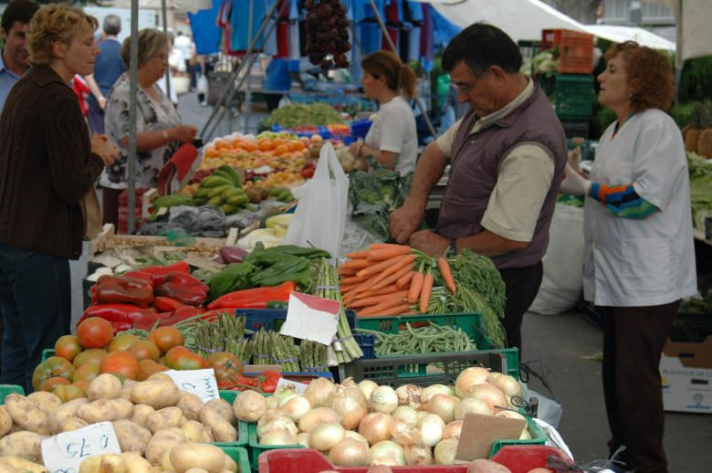
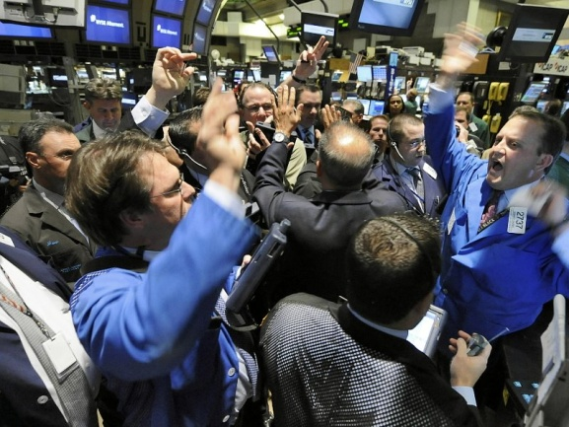
РЫНОК
любая форма контактов продавцов и покупателей, на основе которых совершаются сделки купли-продажи.
механизм, который соединяет вместе продавца и покупателя.
совокупность условий, благодаря которым покупатели и продавцы товара (услуги) вступают в контакт друг с другом с целью купли-продажи этого товара (услуги).
ОСНОВЫ РЫНОЧНОЙ СИСТЕМЫ:
ПРАВО ЧАСТНОЙ СОБСТВЕННОСТИ
ЭКОНОМИЧЕСКАЯ СВОБОДА
КОНКУРЕНЦИЯ

Slide 7
ОСНОВА РЫНОЧНОГО МЕХАНИЗМА -
СВОБОДА В ПРИНЯТИИ И РЕАЛИЗАЦИИ ЭКОНОМИЧЕСКИХ РЕШЕНИЙ
ПРЕДПРИНИМАТЕЛИ
СОБСТВЕННИКИ РЕСУРСОВ
ПОТРЕБИТЕЛИ
ПРИОБРЕТАЮТ ФАКТОРЫ ПРОИЗВОДСТВА СВОЕМУ УСМОТРЕНИЮ
ПРОИЗВОДЯТ ТЕ ТОВАРЫ И УСЛУГИ, КОТОРЫЕ СЧИТАЮТ НУЖНЫМИ
РЕШЕНИЯ ПРИНИМАЮТ ЗА СВОЙ СЧЕТ И НА СВОЙ РИСК
ИСПОЛЬЗУЮТ РЕСУРСЫ ПО СВОЕМУ УСМОТРЕНИЮ
ПОКУПАЮТ ТЕ ТОВАРЫ И УСЛУГИ, КОТОРЫЕ ХОТЯТ И В ПРЕДЕЛАХ СВОИХ ДОХОДОВ
КТО ИЗ НИХ ЯВЛЯЕТСЯ ГЛАВНЫМ В РЫНОЧНОЙ ЭКОНОМИКЕ?
ПОТРЕБИТЕЛИ
Notes:
В рыночной экономике потребитель занимает особое положение, т.к. именно он решает, что должна производить экономика. Если потребитель не пожелает купить товары и услуги, то фирмы разорятся.

Slide 8
ГЛАВНЫЕ ЭЛЕМЕНТЫ РЫНОЧНОГО МЕХАНИЗМА
ПРЕДЛОЖЕНИЕ – количество товаров, которое продавец готов предложить покупателям в конкретном месте и в конкретное время
СПРОС –
количество товаров определенного вида, которое покупатель готов купить по определенной цене
ЦЕНА
ЦЕНА — количество денег, в обмен на которые продавец готов передать (продать), а покупатель согласен получить (купить) единицу товара.
ЦЕНА – денежное выражение стоимости (вложенные в производство затраты)

Slide 9
НЕ ПУТАТЬ ЦЕНУ И СТОИМОСТЬ!
СТОИМОСТЬ -
выраженные в деньгах затраты на производство и реализацию товара
ЦЕНА -
количество денег, в обмен на которые продавец готов передать (продать), а покупатель согласен получить (купить) единицу товара
СТОИМОСТЬ
ЦЕНА

Slide 10
Спрос - отражает готовность (желание и возможность) покупателя приобретать товары и услуги по тем или иным ценам в определенных количествах за определенный промежуток времени.
Величина спроса и предложения изменяется, если изменяется цена товара, спрос и предложение изменяются, если влияют неценовые факторы.
Величина спроса (объём покупок) отражает то количество товара, которое было бы куплено по данной цене за определенный период времени при данном характере спроса, т.е. неизменности прочих факторов, влияющих на спрос

Slide 11
ЗАКОН СПРОСА
ПРИ ПРОЧИХ РАВНЫХ УСЛОВИЯХ ПО НИЗКИМ ЦЕНАМ ПРОСЯТ ТОВАРА БОЛЬШЕ, ЧЕМ ПО ВЫСОКИМ.
ВЕЛИЧИНА СПРОСА НАХОДИТСЯ В ОБРАТНОЙ ЗАВИСИМОСТИ ОТ ИЗМЕНЕНИЯ ЦЕНЫ ЕДИНИЦЫ ТОВАРА.
ЧЕМ НИЖЕ ЦЕНА ТОВАРА, ТЕМ ВЫШЕ НА НЕГО СПРОС.
ЗАКОН СПРОСА
СПРОС
СПРОС
ЦЕНА
ЦЕНА
время
время

Slide 12
ФАКТОРЫ, ВЛИЯЮЩИЕ НА СПРОС:
ИЗМЕНЕНИЕ ЦЕНЫ НА ТОВАР;
ИЗМЕНЕНИЯ В ДОХОДАХ ГРАЖДАН;
РЕКЛАМА, МОДА (увеличение спроса на сотовые телефоны было связано с тем, что среди молодежи стало модно иметь «мобильник»);
ИЗМЕНЕНИЯ В СТРУКТУРЕ НАСЕЛЕНИЯ (рост числа пенсионеров увеличивает спрос на лекарства);
ИЗМЕНЕНИЕ ЦЕН НА ДРУГИЕ ТОВАРЫ (рост цен на сливочное масло вызовет повышение спроса на маргарин);
ЭКОНОМИЧЕСКАЯ ПОЛИТИКА ПРАВИТЕЛЬСТВА (денежные пособия, выплачиваемые государством малоимущим слоям населения, увеличивает спрос на товары, потребляемые этой группой населения).
НЕЦЕНОВЫЕ ФАКТОРЫ СПРОСА

Slide 13
Q - ВЕЛИЧИНА СПРОСА, D – СПРОС, P – ЦЕНА ТОВАРА
P
цена
C
A
B
D
Q
кол-во
Изменение величины спроса

Slide 14
СПРОС
Роль рынка в экономической жизни
индивидуальный
совокупный
Спрос на всех рынках данного товара или на все производимые и продаваемые товары
Спрос одного лица или по отдельным товарам

Slide 15
СПРОС
Роль рынка в экономической жизни

Slide 16
СПРОС
Роль рынка в экономической жизни

Slide 17
Роль рынка в экономической жизни

Slide 18
ЭЛАСТИЧНОСТЬ СПРОСА
ЭЛАСТИЧНОСТЬ (elasticity) — процентное изменение величины спроса при изменении цены на 1%.
Е > 1
Е = 1
СПРОС НЕЭЛАСТИЧЕН
Е < 1
СПРОС ЭЛАСТИЧЕН
ЕДИНИЧНАЯ ЭЛАСТИЧНОСТЬ
При снижении цены возрастает количество продаж и увеличивается общая выручка.
Сниженная цена компенсируется ростом продаж, общая выручка остается неизменной.
Снижение цены незначительно изменяет объем продаж, общая выручка снижается.

Slide 19
Определите, в каких случаях происходит изменение спроса, а в каких – изменение величины спроса.
А) цены на бананы выросли в 2 раза, и теперь их можно купить
без очереди
Б) бум рождаемости привел к увеличению импорта детского
питания в страну
В) в ожидании нового витка роста цен население стало делать
запасы круп и макаронных изделий
Г) повышение цен на пошив верхней одежды сократило
количество клиентов ателье
Д) после неоднократного выступления диетологов о вреде
животных жиров возникли проблемы с реализацией мороженного
пломбира
Е) доходы выросли, и люди стали больше покупать фруктового сока
ж) подорожание магнитофонов создало проблемы с реализацией
кассет

Slide 20
Предложение
отражает готовность продавца продавать товары или услуги по тем или иным ценам в определенных количествах за определенный промежуток времени
Величина спроса и предложения изменяется, если изменяется цена товара, спрос и предложение изменяются, если влияют неценовые факторы.
Величина предложения отражает то количество товара, которое может быть продано по некоторой цене за определенный период времени при данном характере предложения (в данном месте, в данное время), т.е. неизменности прочих факторов, влияющих на предложение.

Slide 21
ЗАКОН ПРЕДЛОЖЕНИЯ
ПРИ ПРОЧИХ РАВНЫХ УСЛОВИЯХ ПО ВЫСОКИМ ЦЕНАМ ПРОДАВЦЫ ПРЕДЛОЖАТ БОЛЬШЕ ТОВАРА, ЧЕМ ПО НИЗКИМ ЦЕНАМ.
ЧЕМ ВЫШЕ ЦЕНА ТОВАРА, ТЕМ БОЛЬШЕ ЭТИХ ТОВАРОВ ПРЕДЛАГАЕТ ПРОИЗВОДИТЕЛЬ И, ЧЕМ НИЖЕ ЦЕНА, ТЕМ МЕНЬШЕ ТОВАРОВ БУДЕТ ПРЕДЛОЖЕНО К ПРОДАЖЕ.
ПРЕДЛОЖЕНИЕ ВОЗРАСТАЕТ С УВЕЛИЧЕНИЕМ ЦЕНЫ И ПАДАЕТ ПРИ ЕЕ СНИЖЕНИИ.
ЗАКОН ПРЕДЛОЖЕНИЯ
ПРЕДЛОЖЕНИЕ
ЦЕНА
ЦЕНА
ПРЕДЛОЖЕНИЕ
время
время

Slide 22
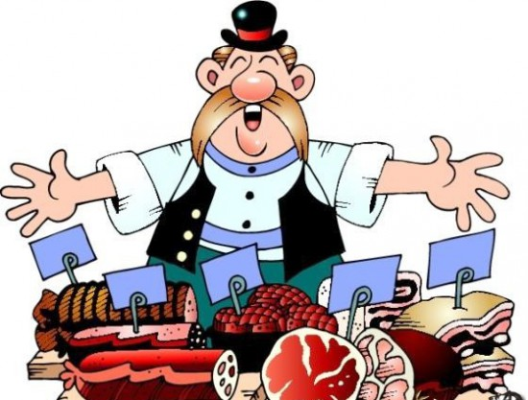
ФАКТОРЫ, ВЛИЯЮЩИЕ НА ПРЕДЛОЖЕНИЕ:
ИЗМЕНЕНИЕ ЦЕНЫ НА ТОВАР;
ИЗМЕНЕНИЕ ИЗДЕРЖЕК ПРОИЗВОДСТВА (в результате технических нововведений, изменения налоговой политики, стоимости сырья);
ВЫХОД НА РЫНОК НОВЫХ ФИРМ (что увеличивает предложение);
ИЗМЕНЕНИЕ ЦЕН НА ДРУГИЕ ТОВАРЫ (уход фирм из отраслей уменьшит предложение);
ФОРС-МАЖОРНЫЕ ОБСТОЯТЕЛЬСТВА (природные катастрофы, революции, войны вызовут сокращение предложения).
НЕЦЕНОВЫЕ ФАКТОРЫ ПРЕДЛОЖЕНИЯ

Slide 23
Предложение: изменение цены
Q – величина предложения Р – цена товара S – предложение
P
Цена товара
C
A
S
Q
Объём товаров

Slide 24
Индивидуальное предложение — предложение, с которым на рынок выходит отдельный продавец.
Рыночное предложение — суммарное предложение товаров на рынке всеми продавцами.
Совокупное предложение — общее количество конечных товаров и услуг, которое фирмы страны могут и готовы в течение определенного периода времени предложить на рынок при: 1) сложившемся в стране уровне цен; 2) существующей технологии; 3) имеющихся ресурсах всех видов.

Slide 28
Определите, в каких случаях происходит изменение предложения, а в каких – изменение величины предложения.
А) повышение цен на удобрения привело к сокращению объема
продажи картофеля
Б) снижение цен на ванильное мороженное вызвало увеличение
производства шоколадного пломбира
В) рос цен на импортные мебельные гарнитуры привел к
увеличению их ввоза в страну
Г) использование конвейера при сборке часов увеличило их
поставки в торговую сеть
Д) снижение цен на шерстяные носки привело к уменьшению
количества надомниц, занимающихся их вязанием
Е) рост числа фермеров, переселенцев из стран ближнего
зарубежья, привел к ликвидации дефицита куриного мяса на
рынках города
Ж) введение налога на «челноков» сократило выбор импортных
трикотажных изделий

Slide 29
ОСНОВНЫЕ ЗАКОНЫ РЫНКА
Закон спроса – величина спроса находится в обратной зависимости от изменения цены единицы товара.
Закон предложения – предложение возрастает с увеличением цены и падает при её снижении.

Slide 30
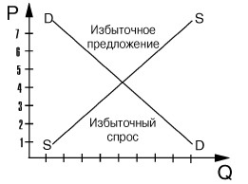
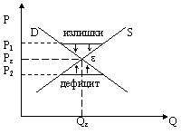
РАВНОВЕСНАЯ ЦЕНА
- цена при которой величина спроса равна величине предложения.
Р – цена товара
D - спрос
S - предложение
Q – количество товара
Рыночное равновесие возникает, когда спрос равен предложению. Рыночный механизм автоматически устраняет избыток и дефицит товаров и устанавливает равновесную цену.
Notes:
Ситуация, складывающаяся на рынке, когда при заданной цене спрос на товар ниже предложения данного товара - излишек товаров.
Что вынужден делать продавец, что бы продать весь товар? Понизить цену.
Ситуация, складывающаяся на рынке, когда при заданной цене спрос на товар превышает предложение данного товара - дефицит товаров.
Что вынужден делать продавец, что бы уменьшить количество покупателей, которые могут приобрести этот товар? Повысить цену.
В точке установления рыночного равновесия дефицит и излишек будут ликвидированы, а объем спроса и предложения совпадут.

Slide 31
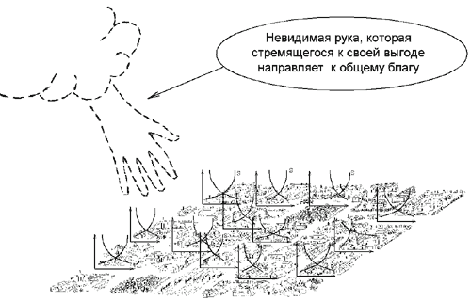
НЕВИДИМАЯ РУКА РЫНКА
В ЗДОРОВОЙ ЭКОНОМИКЕ РЫНОК САМОРЕГУЛИРУЕТСЯ, СОХРАНЯЕТСЯ РЫНОЧНОЕ РАВНОВЕСИЕ – ПРИМЕРНОЕ РАВЕНСТВО СПРОСА И ПРЕДЛОЖЕНИЯ НА ТОВАР.
«НЕВИДИМАЯ РУКА РЫНКА»
(англ. invisible hand of the market) — популярная метафора, впервые использованная Адамом Смитом в работе «Исследование о природе
и причинах богатства народов» для описания механизма влияния индивидуальных интересов на максимизацию общественного богатства.
ФАКТИЧЕСКИ, А.СМИТ «НЕВИДИМОЙ РУКОЙ» НАЗЫВАЕТ ОБЪЕКТИВНЫЙ РЫНОЧНЫЙ МЕХАНИЗМ, КОТОРЫЙ КООРДИНИРУЕТ РЕШЕНИЯ ПОКУПАТЕЛЕЙ И ПРОДАВЦОВ
Адам Смит
(1723-1790)

Slide 32
ФУНКЦИИ РЫНКА
ПОСРЕДНИЧЕСКАЯ
реализуется в ходе конкуренции и установления равновесной цены
ИНФОРМАЦИОННАЯ
перетекание капитала из менее выгодных областей в более выгодные
САНИРУЮЩАЯ
освобождение экономики от неэффективной хозяйственной деятельности
ЦЕНООБРАЗУЮЩАЯ
РЕГУЛИРУЮЩАЯ
сообщает о размерах производства и удовлетворении потребительского спроса
между производителями и потребителями

Slide 33
РЫНОЧНАЯ СТРУКТУРА И ИНФРАСТРУКТУРА
СТРУКТУРА РЫНКА — основные характерные черты рынка, в число которых входят:
количество и размеры представленных на рынке субъектов
степень, в которой товары разных субъектов схожи между собой
легкость входа и выхода с конкретного рынка
доступность рыночной информации

Slide 34
КЛАССИФИКАЦИЯ РЫНКОВ
ПО
ЭКОНОМИЧЕСКОМУ НАЗНАЧЕНИЮ
(ОБЪЕКТАМ)
ПО
ГЕОГРАФИЧЕСКОМУ ПОЛОЖЕНИЮ
ПО
ОТРАСЛЯМ
РЫНКИ НАХОДЯТСЯ
В ПОСТОЯННОМ ВЗАИМОДЕЙСТВИИ,
ОБРАЗУЯ ЕДИНУЮ СЛОЖНУЮ СИСТЕМУ
ТОВАРОВ И УСЛУГ
ТРУДА
КАПИТАЛА
ЦЕННЫХ БУМАГ
МЕСТНЫЙ
РЕГИОНАЛЬНЫЙ
НАЦИОНАЛЬНЫЙ
МИРОВОЙ
АВТОМОБИЛЕЙ
ЗЕРНА
РЫБЫ
НЕФТИ
ПО
СТЕПЕНИ ОГРАНИЧЕННОСТИ КОНКУРЕНЦИИ
ПО
СООТВЕТСТВИЮ ЗАКОНОДАТЕЛЬСТВУ
СВОБОДНЫЙ
МОНОПОЛИСТИЧЕСКИЙ
ЛЕГАЛЬНЫЙ
НЕЛЕГАЛЬНЫЙ (ЧЕРНЫЙ)

Slide 35
Фондовый рынок
РЫНОЧНАЯ СТРУКТУРА И ИНФРАСТРУКТУРА
— рынок, на котором осуществляется купля и продажа ценных бумаг и других финансовых инструментов.
Задача фондового рынка – превращение свободных сбережений в инвестиции путем продажи ценных бумаг.

Slide 36
РЫНОЧНАЯ СТРУКТУРА И ИНФРАСТРУКТУРА
Функции фондового рынка
Все операции на рынке осуществляют брокеры (маклеры) методом открытого торга.
во-первых
инвестиционная
*инвестиция – долгосрочное вложение капитала в отрасли хозяйства.
во-вторых
создаёт условия для передела собственности
в-третьих
осуществляется покрытие дефицита текущего бюджета

Slide 37
Виды ценных бумаг
Ценная бумага - документ, который закрепляет имущественные и неимущественные права владельца
* Цена ценной бумаги называется курсом.
Акция— удостоверение собственности
обыкновенные, которые дают владельцу право голоса на собрании акционеров и право на получение дивидендов в зависимости от прибыли общества
привилегированные, которые не дают права голоса на собрании акционеров, но гарантируют владельцу приоритет в получении дивидендов
Облигация— удостоверение долга
Опцион— удостоверение права владельца ценной бумаги на покупку или продажу другой ценной бумаги в предусмотренный в ней срок по зафиксированной цене
Чек — указание чекодателя банку выплатить чекодержателю указанную в чеке сумму
Вексель — долговое обязательство
Дериваты — производные ценные бумаги
*дивиденды — часть прибыли

Slide 38
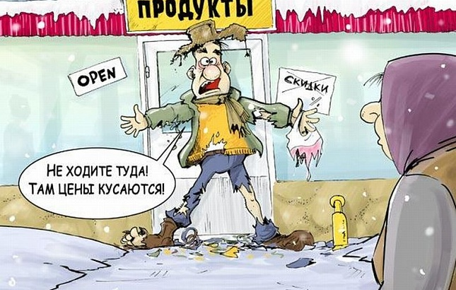
ЦИТАТНИК
ЗАГАДКА:
Не едят, не пьют, а постоянно растут?
Ответ: ЦЕНЫ.
Ценности абстрактны, цены конкретны.
Габриэль Лауб (1928-1998),
польский писатель и журналист.
Даже самый щедрый человек старается заплатить подешевле за то, что покупает ежедневно.
Джордж Бе́рнард Шо́у (1856-1950), ирландский драматург, писатель.
Цена - стоимость плюс разумное вознаграждение за угрызения совести при назначении цены.
Амброз Гвиннет Бирс (1842-1913) американский писатель, журналист.
Если вы видите цену, то она автоматически оказывает на вас влияние.
Уоррен Баффетт (род. в 1930 г.), самый успешный инвестор в мире
с состоянием на 01.03.2015 года в размере 72,7 млрд. долларов.
Известен под прозвищем Оракул из Омахи (Oracle of Omaha).

Slide 39
ГЛОССАРИЙ
РЫНОК (market) – сфера свободного и устойчивого обмена равноценными товарами, услугами и факторами их производства.
СПРОС (demand, D) – количество товара, которое покупатели готовы приобрести на рынке по определенной цене.
ЭЛАСТИЧНОСТЬ СПРОСА (elasticity) – процентное изменение величины спроса при изменении цены на 1%.
ПРЕДЛОЖЕНИЕ (supply, S) – количество товара, которое продавцы готовы продать на рынке по определенной цене.
РАВНОВЕСНАЯ ЦЕНА (equilibrium price) - цена, при которой величина спроса равна величине предложения.
НЕВИДИМАЯ РУКА РЫНКА (invisible hand of the market) - метафора, означающая свободное действие объективных законов рыночной экономики и механизм, с помощью которого рыночная система всегда сама приходит в равновесие.

